Slide 1
Analýza montážního postupu CNC frézky Obhajoba bakalářské práce
Autor bakalářské práce: Tomáš Menšík
Vedoucí bakalářské práce: Ing. Martin Podařil, PhD., Ph.D.

Slide 2
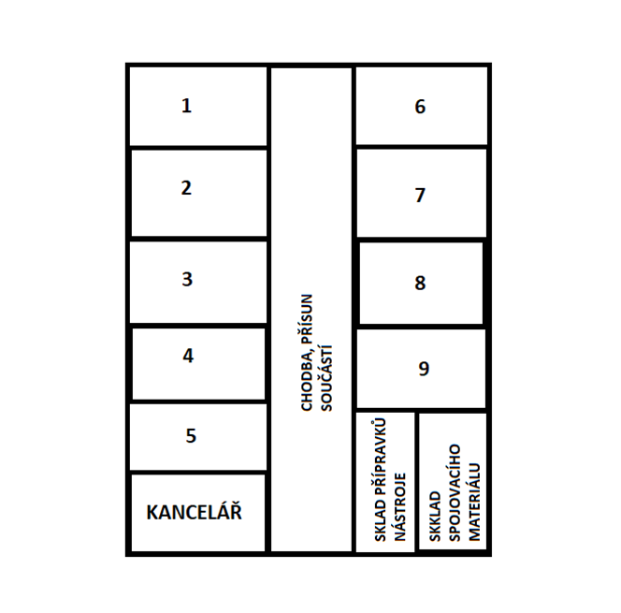
Teoretická část práce
Frézování
Nástroje a stroje pro frézování.
Obecný popis montážního postupu
Struktura montážní haly a její vybavení

Slide 3
Aplikační část-struktura
1. Analýza montážního postupu CNC frézky (montáž jednotlivých položek, menších sestav skeletu stroje, sestavení a zkompletování celé CNC frézky)
2. Analýza slabých míst ve stávajícím montážním postupu
3. Návrh změn po upravení stávajícího montážního postupu

Slide 4
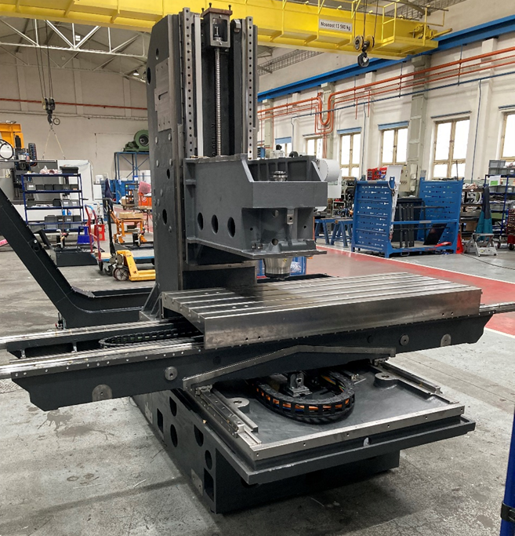
Analýza montážního postupu
Montáž jednotlivých položek
Montáž menších sestav skeletu stroje
Sestavení a zkompletování celé CNC frézky
Kontrolní operace

Slide 5
Analýza slabých míst ve stávajícím montážním postupu
Z finančního hlediska
Z hlediska času
Z hlediska logistiky

Slide 6
Návrh změn po upravení stávajícího montážního postupu
Z finančního hlediska
oblasti elektromontáže
při zkoušce výkonu stroje při výrobě
Z hlediska času
broušení distančních podložek
při těsnění vnějších krytů stroje
při rozvodu mazání a vzduchotechniky
Z hlediska logistiky
navážení komponent na pracoviště

Slide 7
Možné návrhy opatření
Analýza jednotlivých komponent z hlediska konstrukce
Konzultace konstruktéra s montérem

Slide 8
Závěrečné zhodnocení
Strukturní analýza montážního postupu CNC frézky
Analýza slabých míst ve stávajícím montážním postupu
Z hlediska času, financí a logistiky na pracovišti.
Návrh změn po upravení stávajícího montážního postupu a vytvoření montážního postupu s navrženými změnami

Slide 9
Výsledky práce a její přínos
možná úprava časové normy dle této práce
úpravy v montážním postupu z finančního hlediska
navržení změn v oblasti podnikové logistiky
možnost využití práce pro konzultaci a zařazení změn do praxe v podniku

Slide 10
Analýza montážního postupu CNC frézky Obhajoba bakalářské práce
Autor bakalářské práce: Tomáš Menšík
Vedoucí bakalářské práce: Ing. Martin Podařil, PhD., Ph.D.

Slide 11
Dotazy oponenta
Dotaz č. 1 - S ohľadom na vyššie uvedené, ukážte na základe schémy montážneho postupu a jednotlivých montážnych operácii proces existujúci a vami optimalizovaný, a zvýraznite hlavné rozdiely a prínosy.
(Odpověď slovem)
Mnou navržené úpravy mají mít přínos v při konkrétních operacích v montážním postupu pro obecné šetření času a financí a také zjednodušení přípravných a logistických operací v montážním postupu CNC frézky.

Slide 12
Dotazy oponenta
Dotaz č. 2 - Uvažuje výrobný podnik o zavedený Vami navrhnutej optimalizácie do výroby?
Zatím ne.

